Slide 1
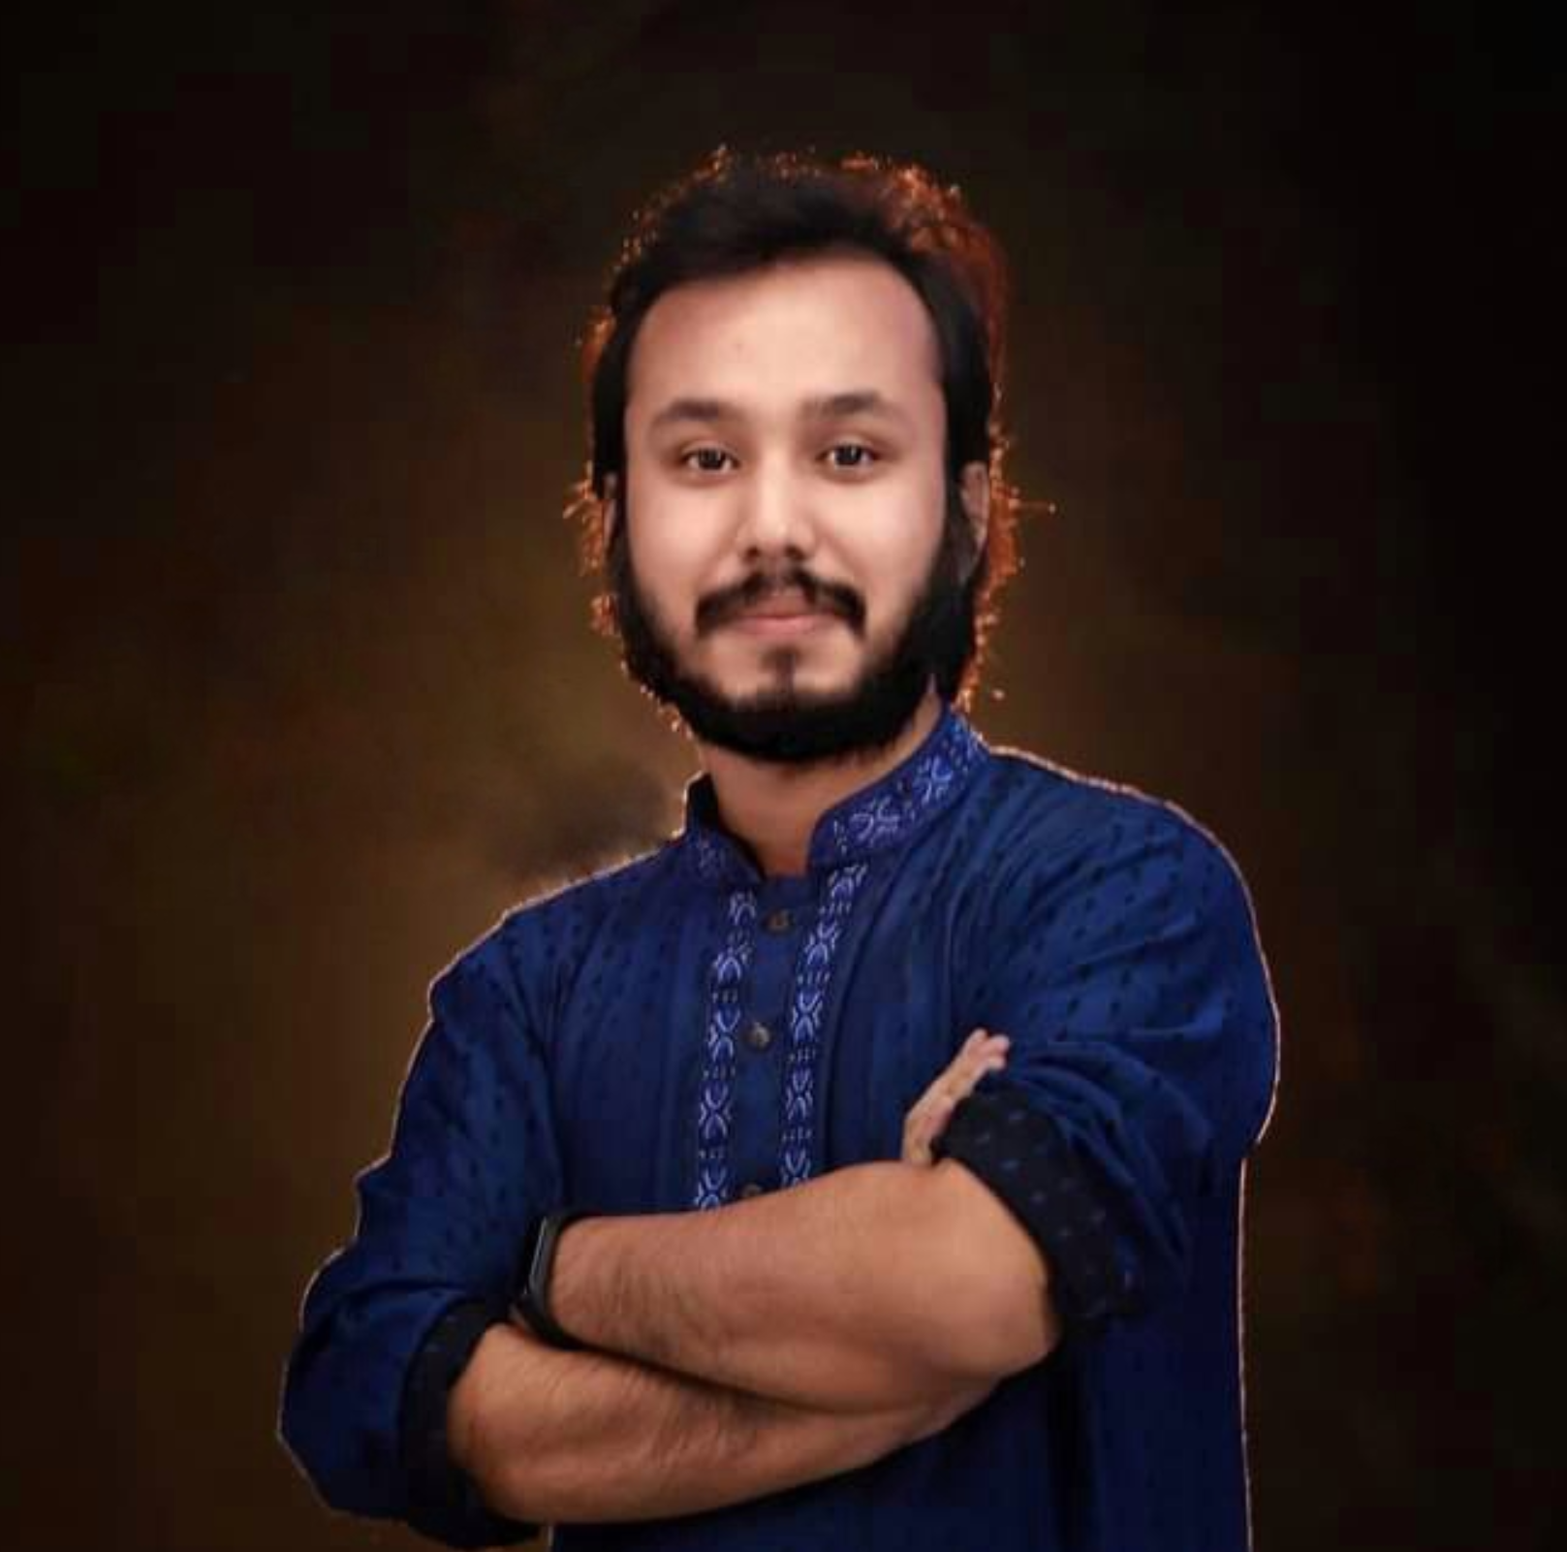
Kowshique Roy
HSC ICT
Information and Communication Technology
তথ্য ও যোগাযোগ প্রযুক্তি
অধ্যায় ৪র্থঃ ওয়েব ডিজাইন এবং HTML
পাঠ ০ : পরিচিত
Whatsapp: 01765236683 Mail: kowshiqueroy@gmail.com Youtube: Dadar Class দাদার ক্লাস

Slide 2
পাঠ সমূহ
ওয়েব ডিজাইনের ধারনা
HTML এর মৌলিক বিষয় সমূহ
ওয়েব পেজ ডিজাইনিং
ওয়েব সাইট পাবলিশিং
বহুনির্বাচনী
সৃজনশীল

